Slide 1
图的存储：《数据结构》涉及5种存图方式：邻接矩阵，邻接表，十字链表，多重邻接表，边集数组。
其中：邻接表，十字链表，多重邻接表 是基于链表实现的，涉及到指针指向，代码操作复杂，且容易出现空指针，野指针的bug。
其中，刷题时常用的是邻接矩阵和邻接表变形（链式前向星），但是因为上述原因，需要对邻接表的代码实现进行改进。（理论（存图的逻辑）不变）
邻接矩阵和边集数组本身就是基于数组的，按照《数据结构》课上讲解的实现即可。

Slide 2
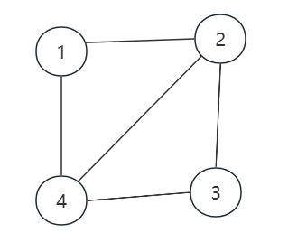
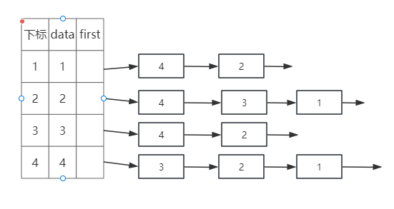
邻接表：一维数组存顶点---顶点数组。每个顶点的所有邻接点构成一个链表，挂在顶点数组后。
先看无权图：

Slide 3
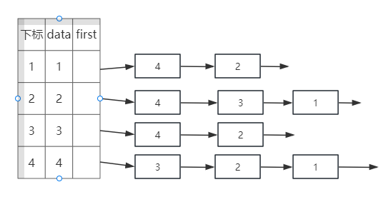
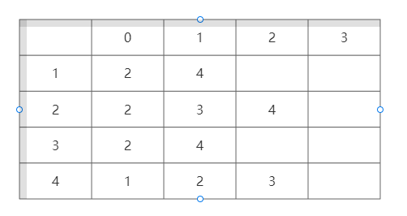
邻接表存储无权图，可以直接将邻接表转化成二维数组，a[x][i]=y：顶点x的第i个邻接点是顶点y，即顶点x的第i条出边是边<x,y>。注意和邻接矩阵的区分。vector

Slide 4
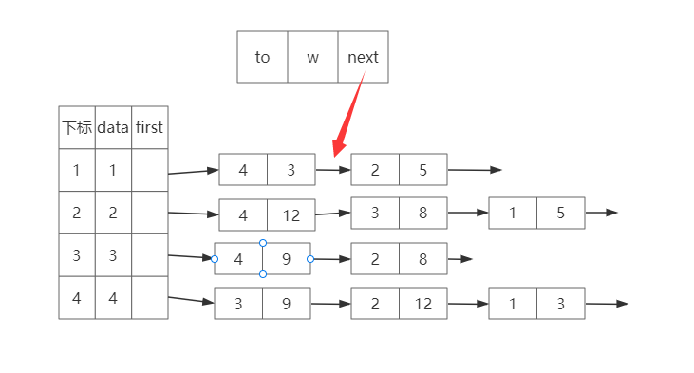
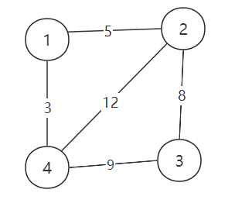
带权图的邻接矩阵。用静态链表实现：即用边集数组和邻接表的逻辑相结合，可以快速访问一个顶点的所有邻接点----链式前向星

Slide 5
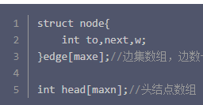

链式前向星存储包括两部分：
（1）边集数组：edge[ ]，edge[i]表示第i条边，存储边的信息：to,w,next,其中next不再是指针，而是同起点的下一条边的编号（下标）。
（2）头结点数组：head[ ]，head[x]存以x为起点的第一条边的下标(下标指:在edge[]中的下标)。初始时head[]数组全部初始化为-1，即认为没有边。
head[x]=2; edge[2]是x的一条出边
head[x]=-1
每一条边的结构，如图所示:

Slide 6
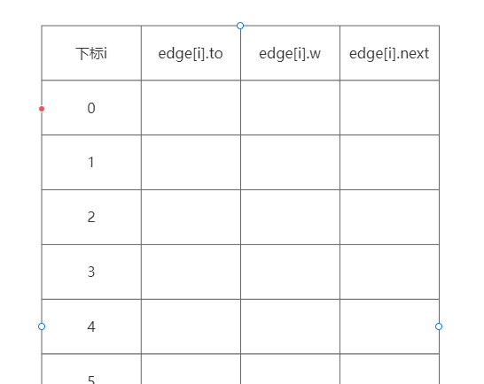
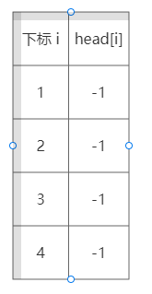
对该图建立链式向前星：
初始化边集数组及头结点数组：

Slide 7

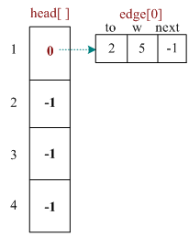

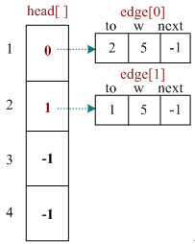
按以下顺序输入每条边的两个端点，建立的链式前向星，过程如下：
1.输入：1 2 5
创建一条边1—2，权值为5，创建第一条边edge[0]，如图所示。
然后将该边链接到1号结点的头结点中。即edge[0].next=head[1]; head[1]=0; 表示1号结点关联的第一个条边为0号边，如图所示。图中的虚线箭头仅表示他们之间的链接关系，不是指针。
因为是无向图，创建其反向边：
然后将该边链接到2号结点的头结点中。

Slide 8

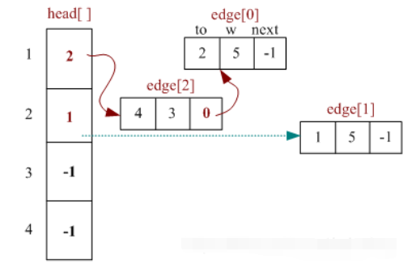
2.输入：1 4 3
创建一条边1—4，权值为3，创建第3条边edge[2]，如图所示。
然后将该边链接到1号结点的头结点中（头插法）。即edge[2].next=head[1]; head[1]=2; 表示1号结点关联的第一个条边为2号边，如图所示。

Slide 9
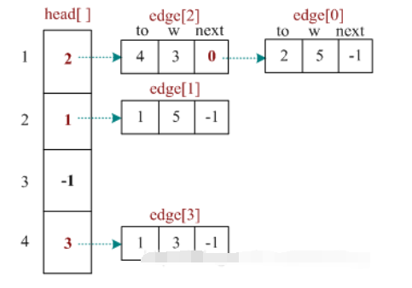
因为是无向图，还需要添加它的反向边，4—1，权值为3。创建第4条边edge[3]，然后将该边链接到4号结点的头结点中。即edge[3].next=head[4]; head[4]=3; 表示4号结点关联的第一个条边为3号边，如图所示。

Slide 10
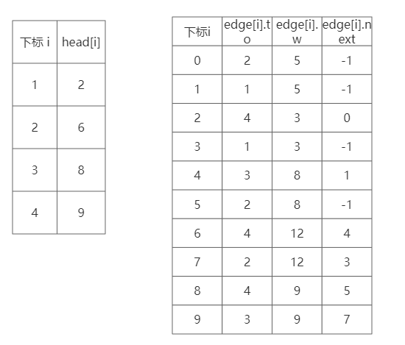
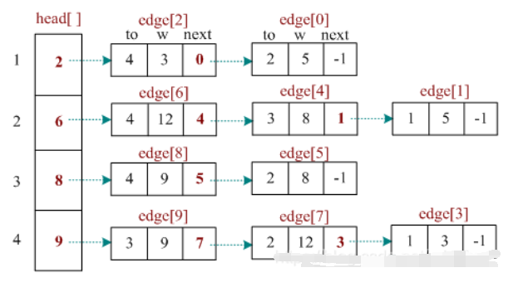
依次输入以下三条边，创建的链式前向星：2 3 8 2 4 12 3 4 9
通过与邻接表对比，可以发现，链式前向星实际上是用静态链表实现的邻接表。建立链式前向星的过程实际上是模拟了头插法。

